Slide 1






Slide 2
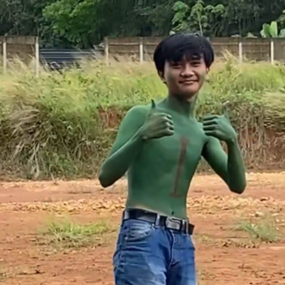
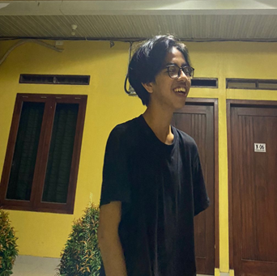
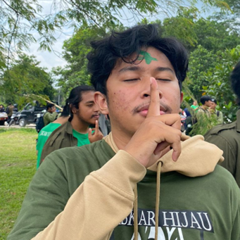

The Gangs
Yondika Vio Landa
Rafif Aditya
Rafli Hafidz Fadilah
121140161
RB.05
121140090
RB.05
121140061
RB.05

Slide 3
Deskripsi Game
"The Betumbuks" merupakan game bergenre fighting yang dimana pemain bertarung melawan character musuh lain nya dengan adu pukulan. Game akan berakhir apabila salah satu character kalah. Game ini bersifat multi player.

Slide 4
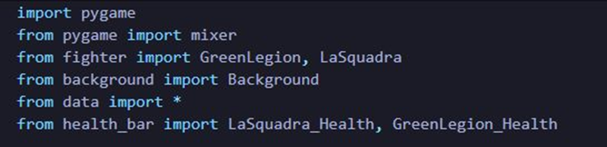
Modul
Dalam game ini, terdiri atas beberapa modul diantaranya :

Slide 5

Kelas
Dalam game ini, terdiri atas beberapa kelas diantaranya :
Kelas Fighter
Kelas HealthBar
Kelas
GreenLegion_Health
Kelas
LaSquadra_Health
Kelas
GreenLegion
Kelas
LaSquadra

Slide 6
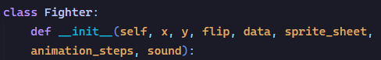
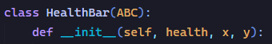
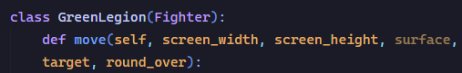
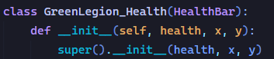
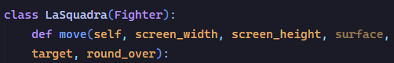
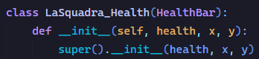
Kelas

Slide 7
Objek
Dalam game ini, terdiri atas beberapa objek diantaranya :
Kelas
GreenLegion_Health
Kelas
LaSquadra_Health
Kelas
GreenLegion
Kelas
LaSquadra
Objek
green_health_bar
Objek
lasquad_health_bar
Objek
Fighter 1
Objek
Fighter 2

Slide 8
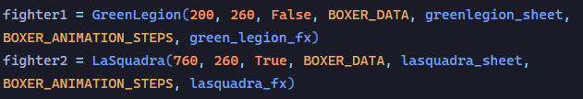
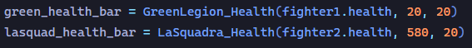
Objek

Slide 9
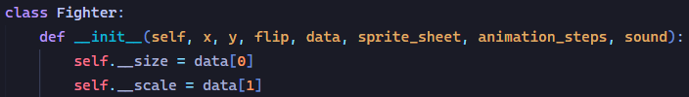
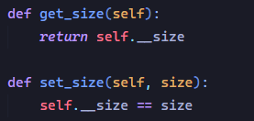
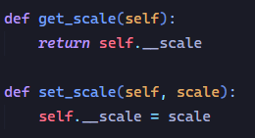
Enkapsulasi
Menerapkan atribut private pada kelas fighter
Setter & Getter

Slide 10
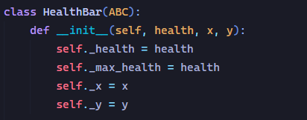
Enkapsulasi
Menerapkan atribut protected pada kelas HealthBar

Slide 11
Pewarisan/Inheritance
mewarisi kelas Fighter
mewarisi kelas HealthBar

Slide 12
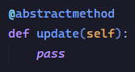
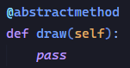
Abstraksi
menggunakan kelas ABC
menerapkan abstractmethod,
sehingga fungsi ini harus didefinisikan di kelas turunannya

Slide 13
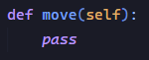
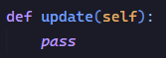
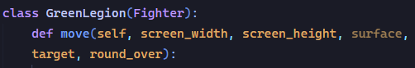
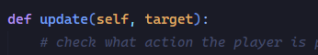
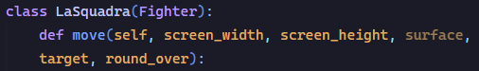
Polimorfisme
Polimorfisme Inheritance

Slide 14

Assets Logo

Slide 15

Assets Icons

Slide 16
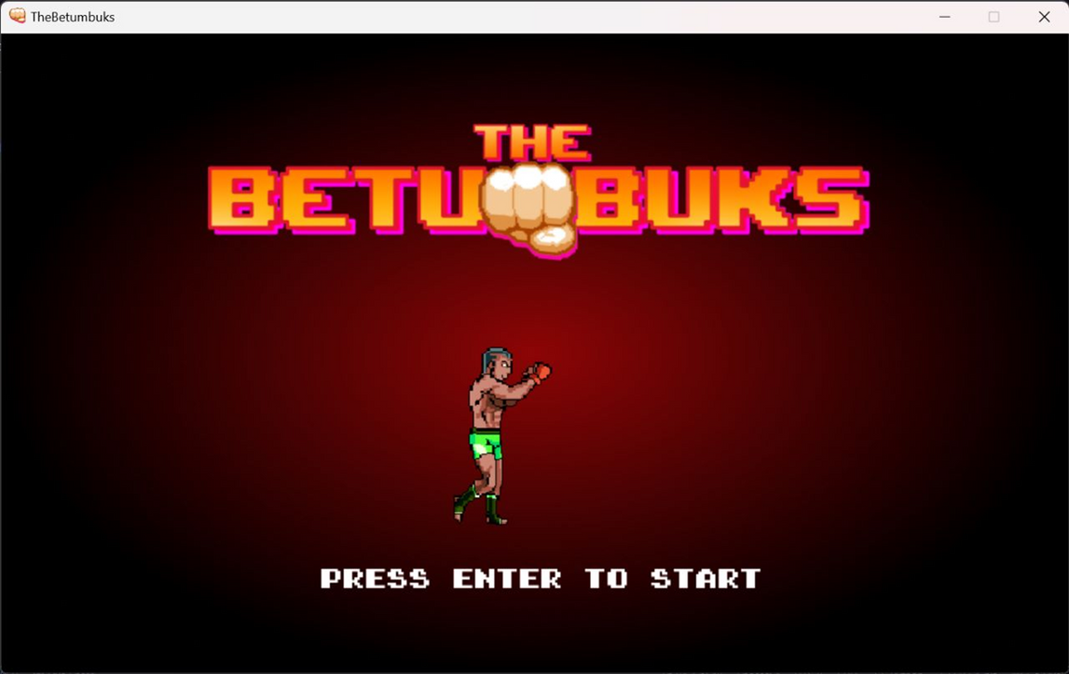
Assets Menu

Slide 17
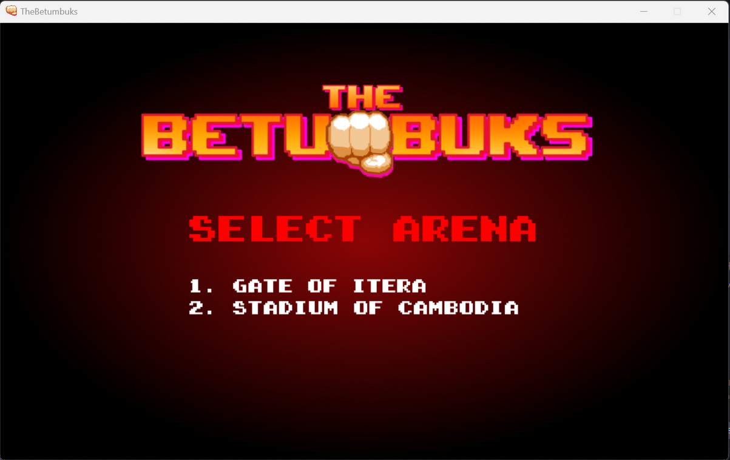
Assets Menu - Select Arena

Slide 18
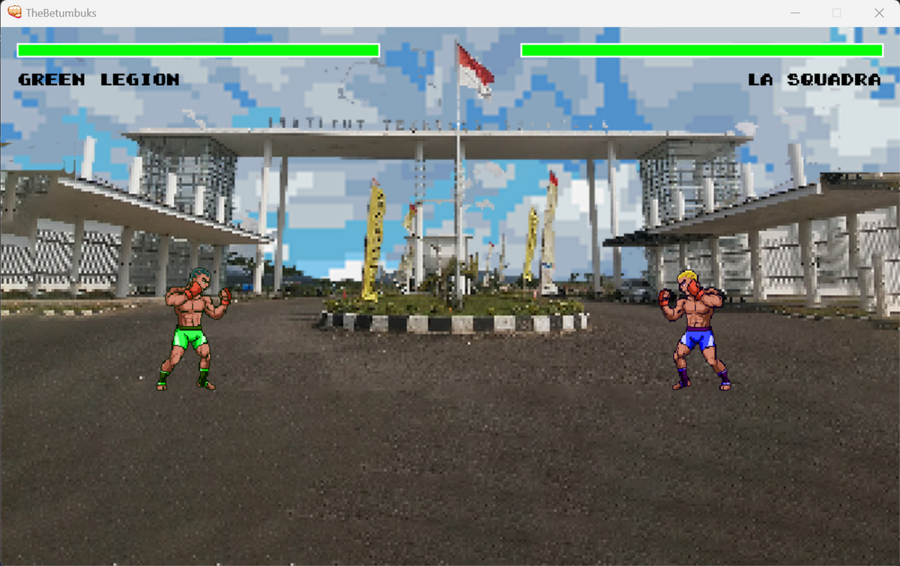
Arena - Gate of Itera

Slide 19
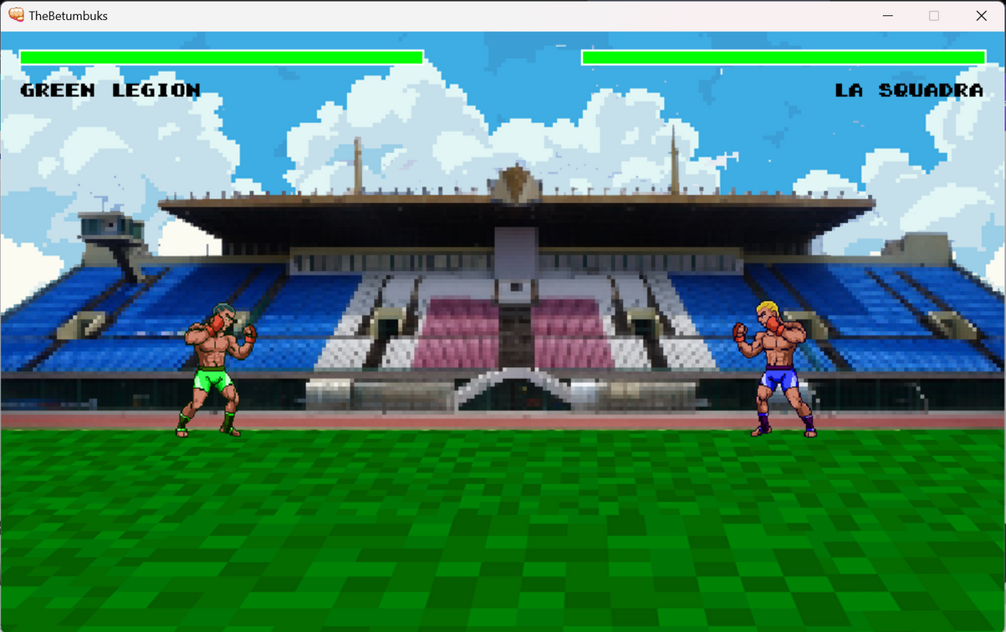
Arena - Stadium of Cambodia

Slide 20
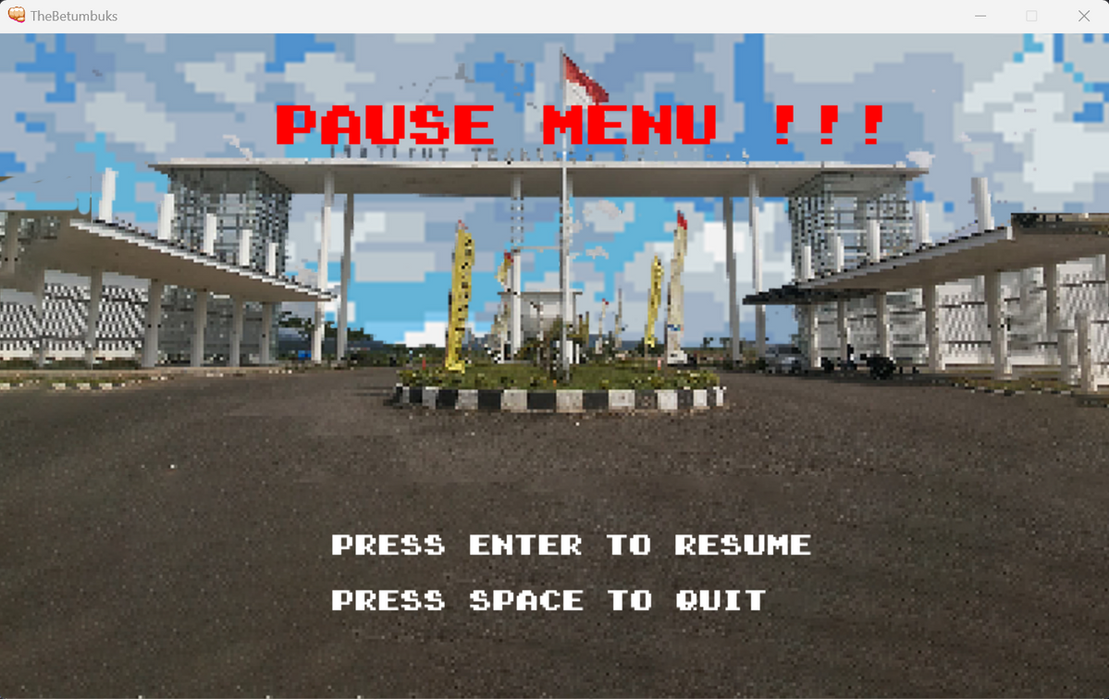
Pause Menu - Gate of itera arena

Slide 21
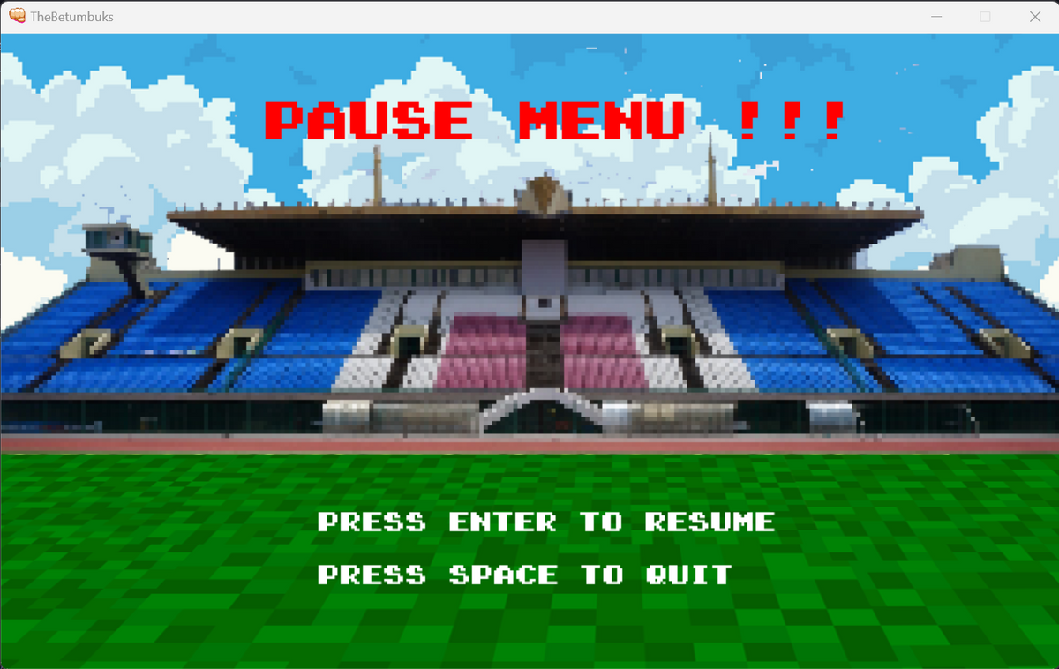
Pause Menu - Stadium of Cambodia arena

Slide 22
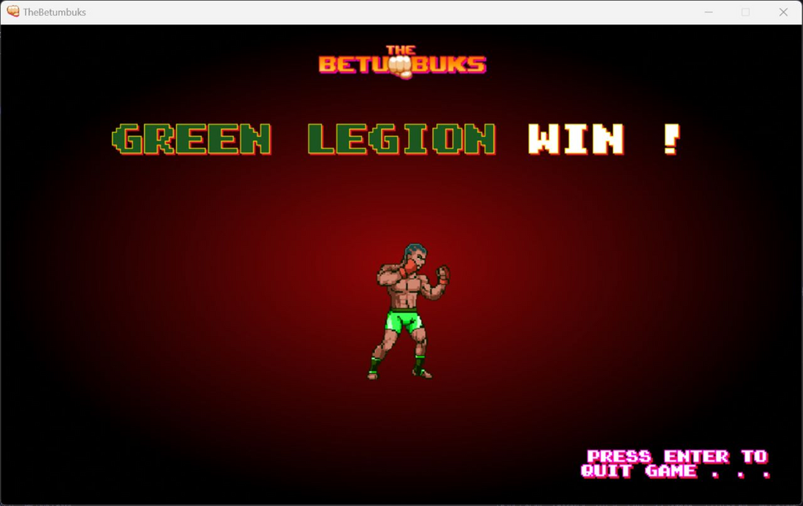
End Menu - Green Legion WIN

Slide 23
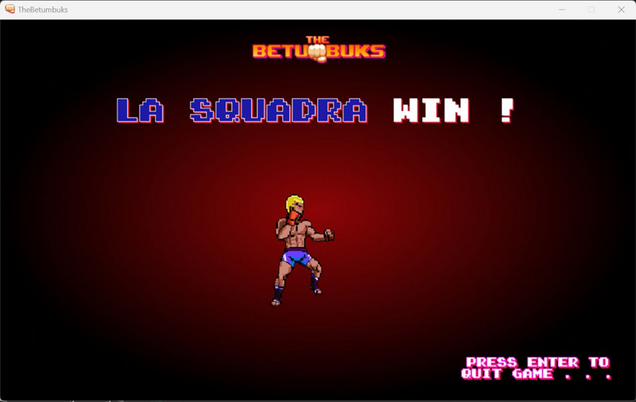
End Menu - La Squadra WIN

Slide 24
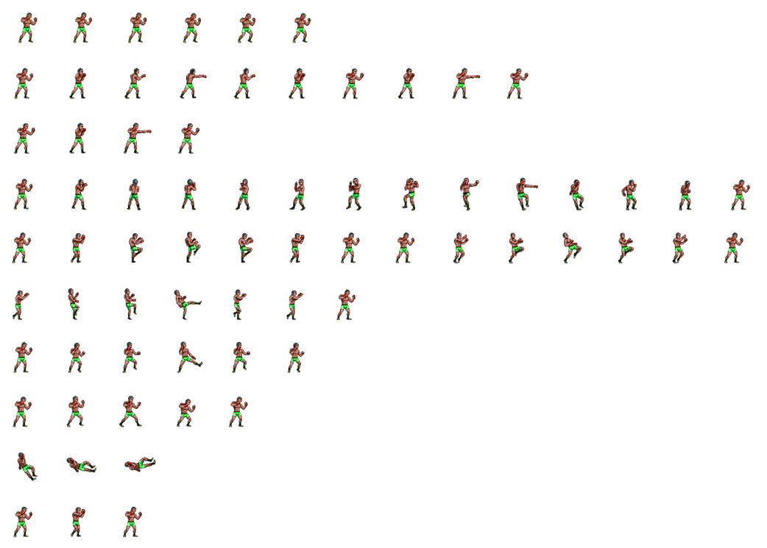
Green Legion Character Assets

Slide 25
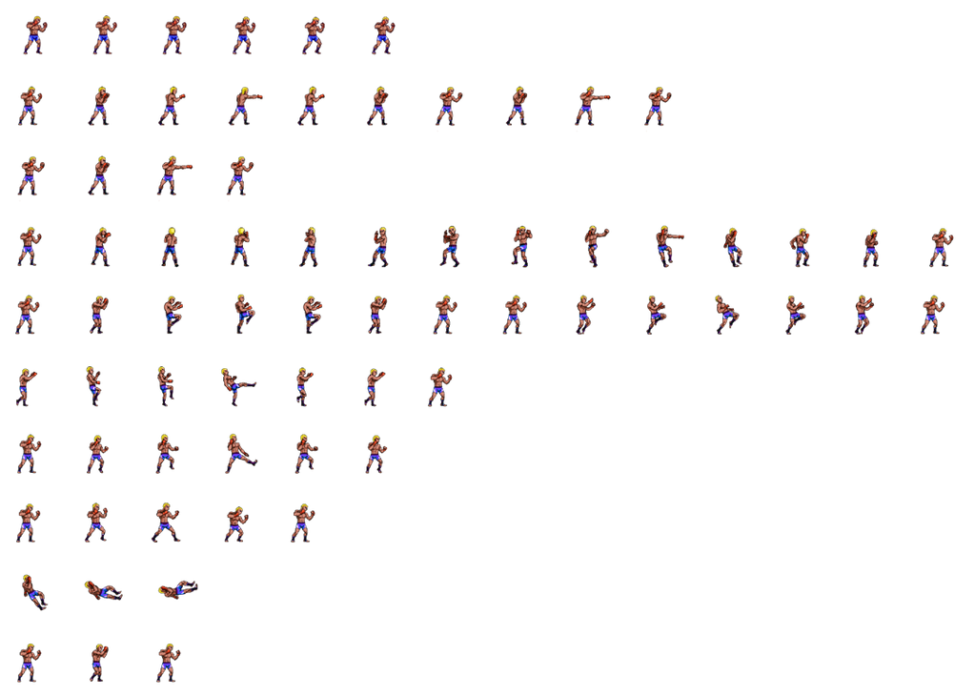
La Squadra Character Assets

Slide 26


Terima kasih!
Stay Betumbuks! 👊
Lanjut liat kode program?
YA
TIDAK

